Slide 3
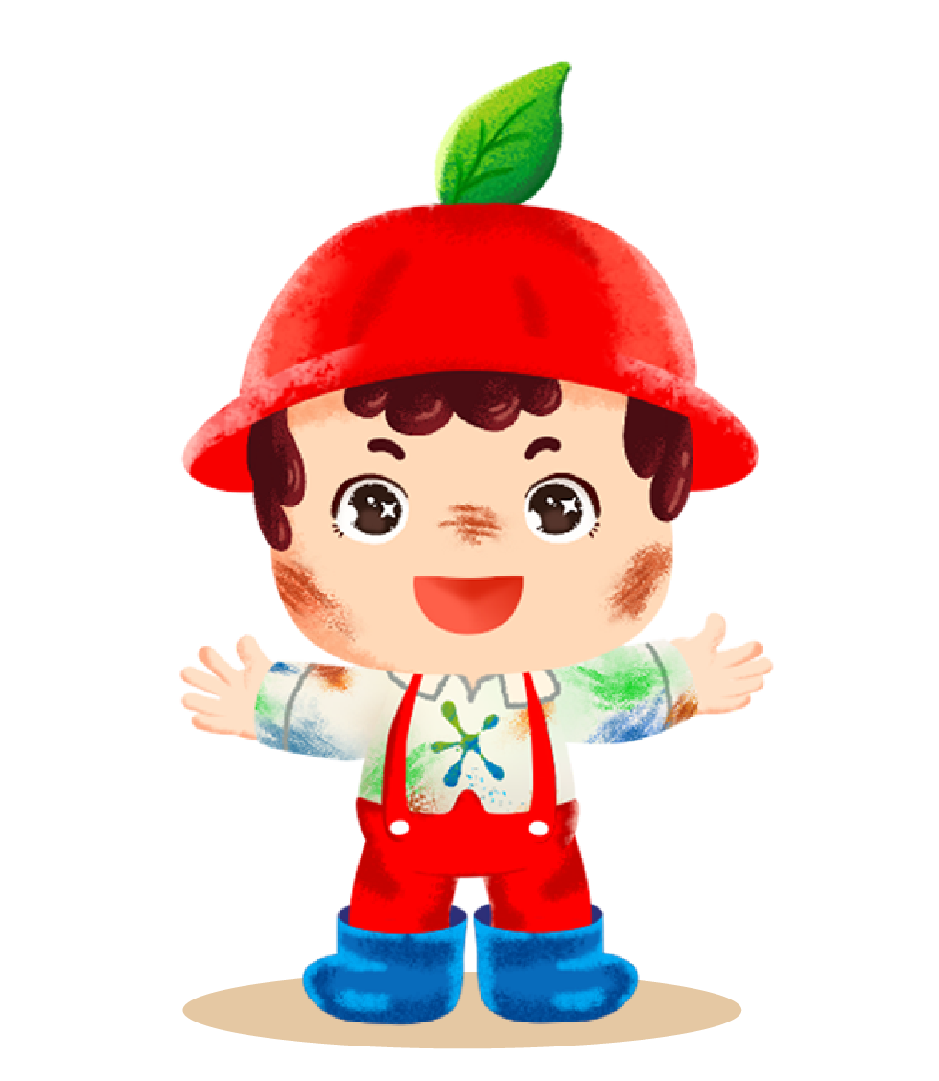

Slide 4
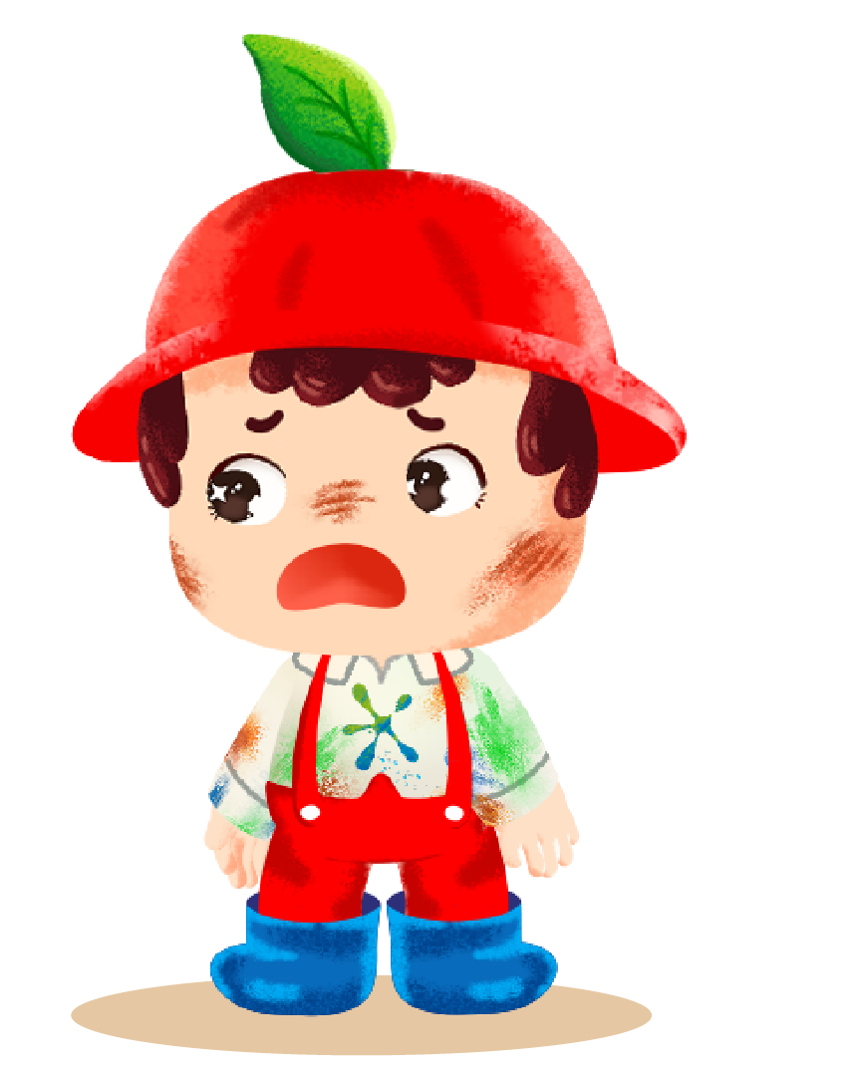
Bẩn quá!
Chỗ dính mực,chỗ dính đất, có cả cái gì vàng vàng nữa kìa!
Hôi quá! Omo hôi như cú
Lêu lêu! Omo bẩn bẩn

Slide 5
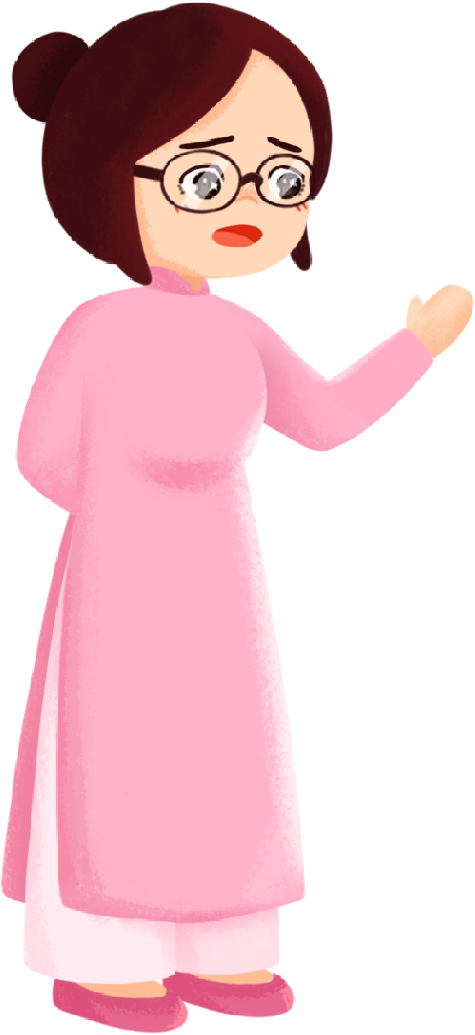
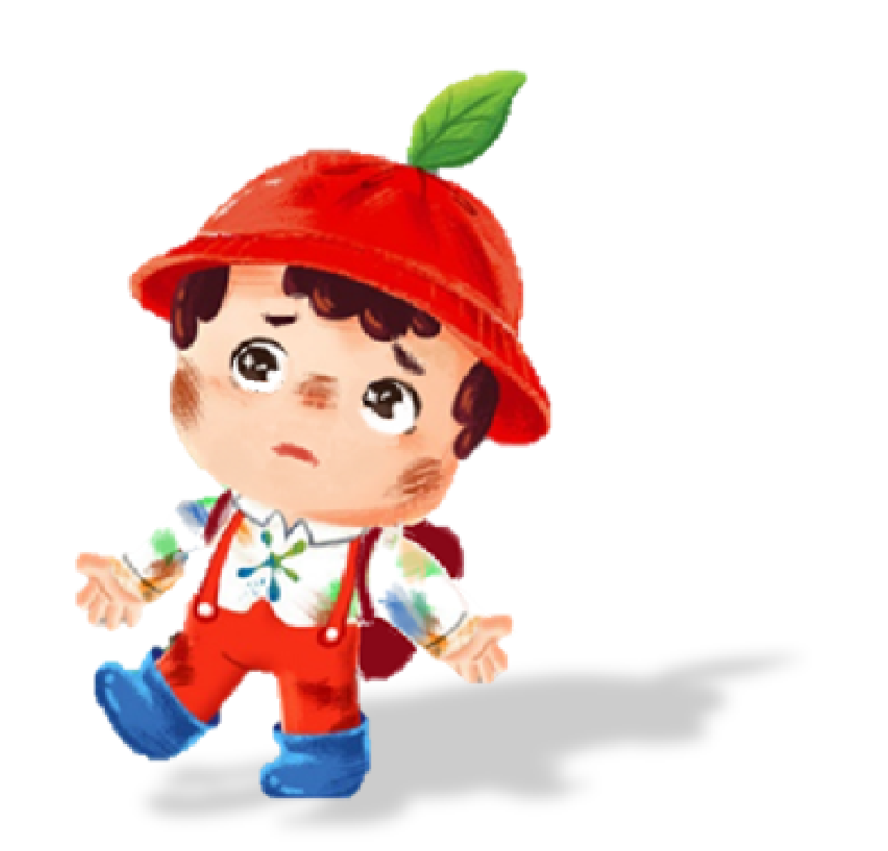
Con có biết quần áo bẩn thì nguy hiểm thế nào không?
Thế à! Nhưng sao con bẩn thế này?
Sao thế con?
Các bạn trêu con ạ
Huhu!

Slide 6
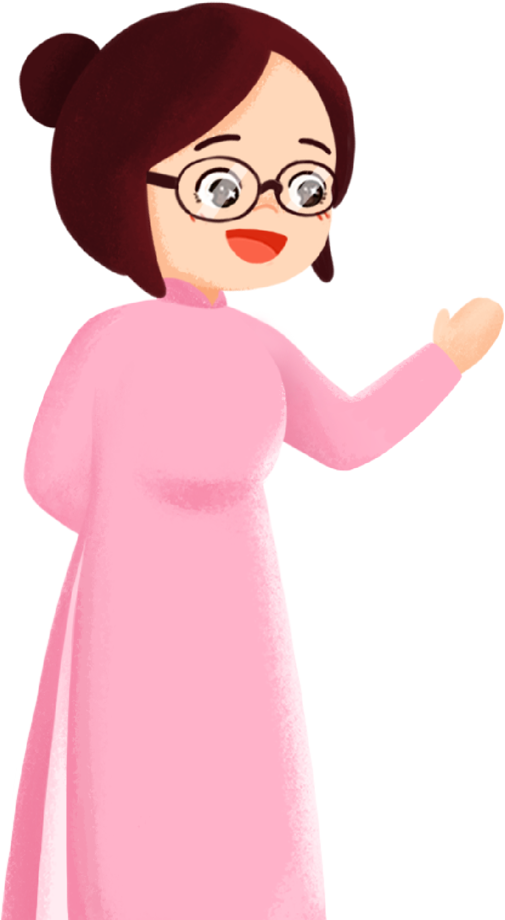
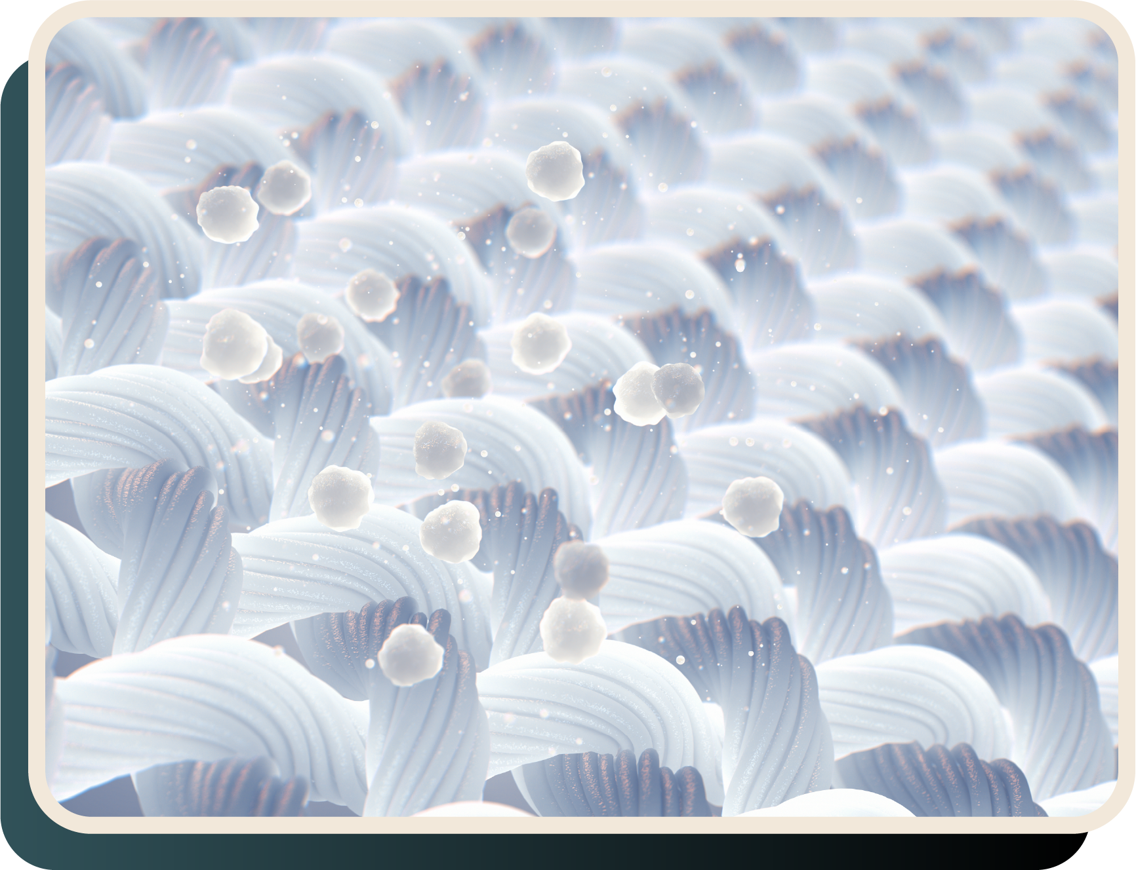
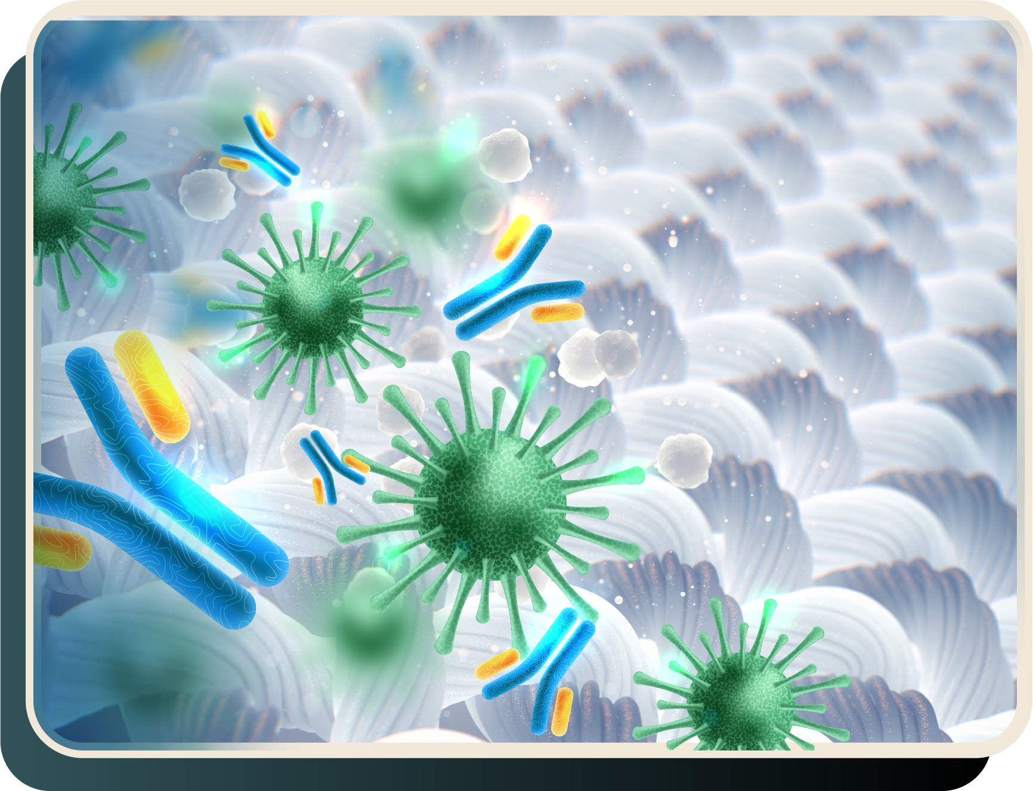
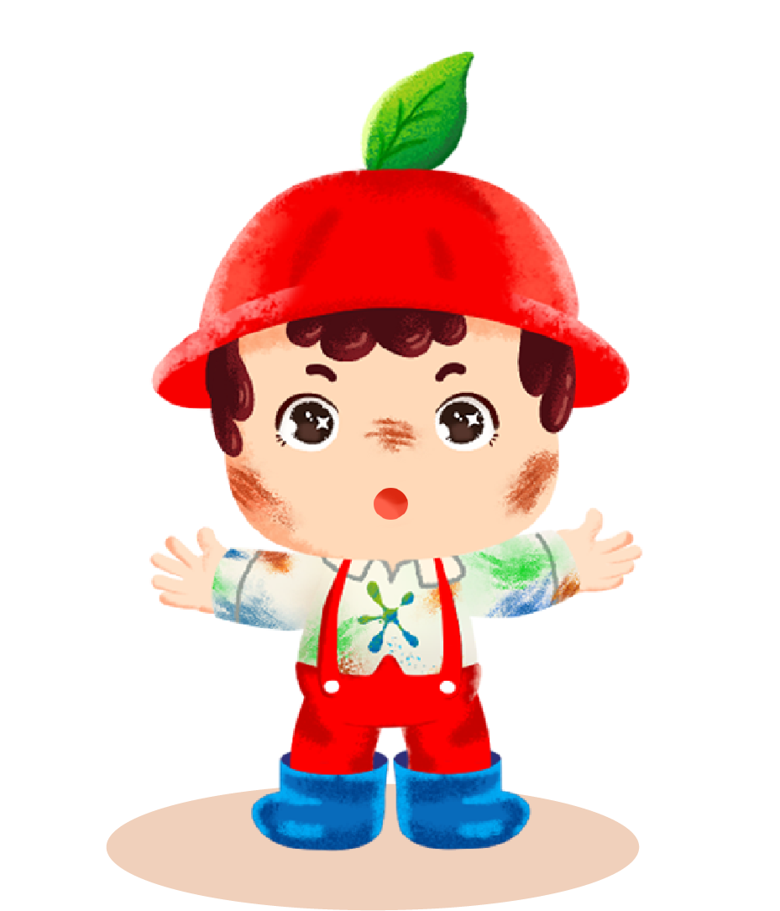
Chúng có thể làm con bị NGỨA, SƯNG ĐỎ, LỞ LOÉT DA
Quần áo bẩn có nhiều vi khuẩn
Ghê quá!

Slide 7
Con sẽ vứt quần áo bẩn đi.

Slide 8
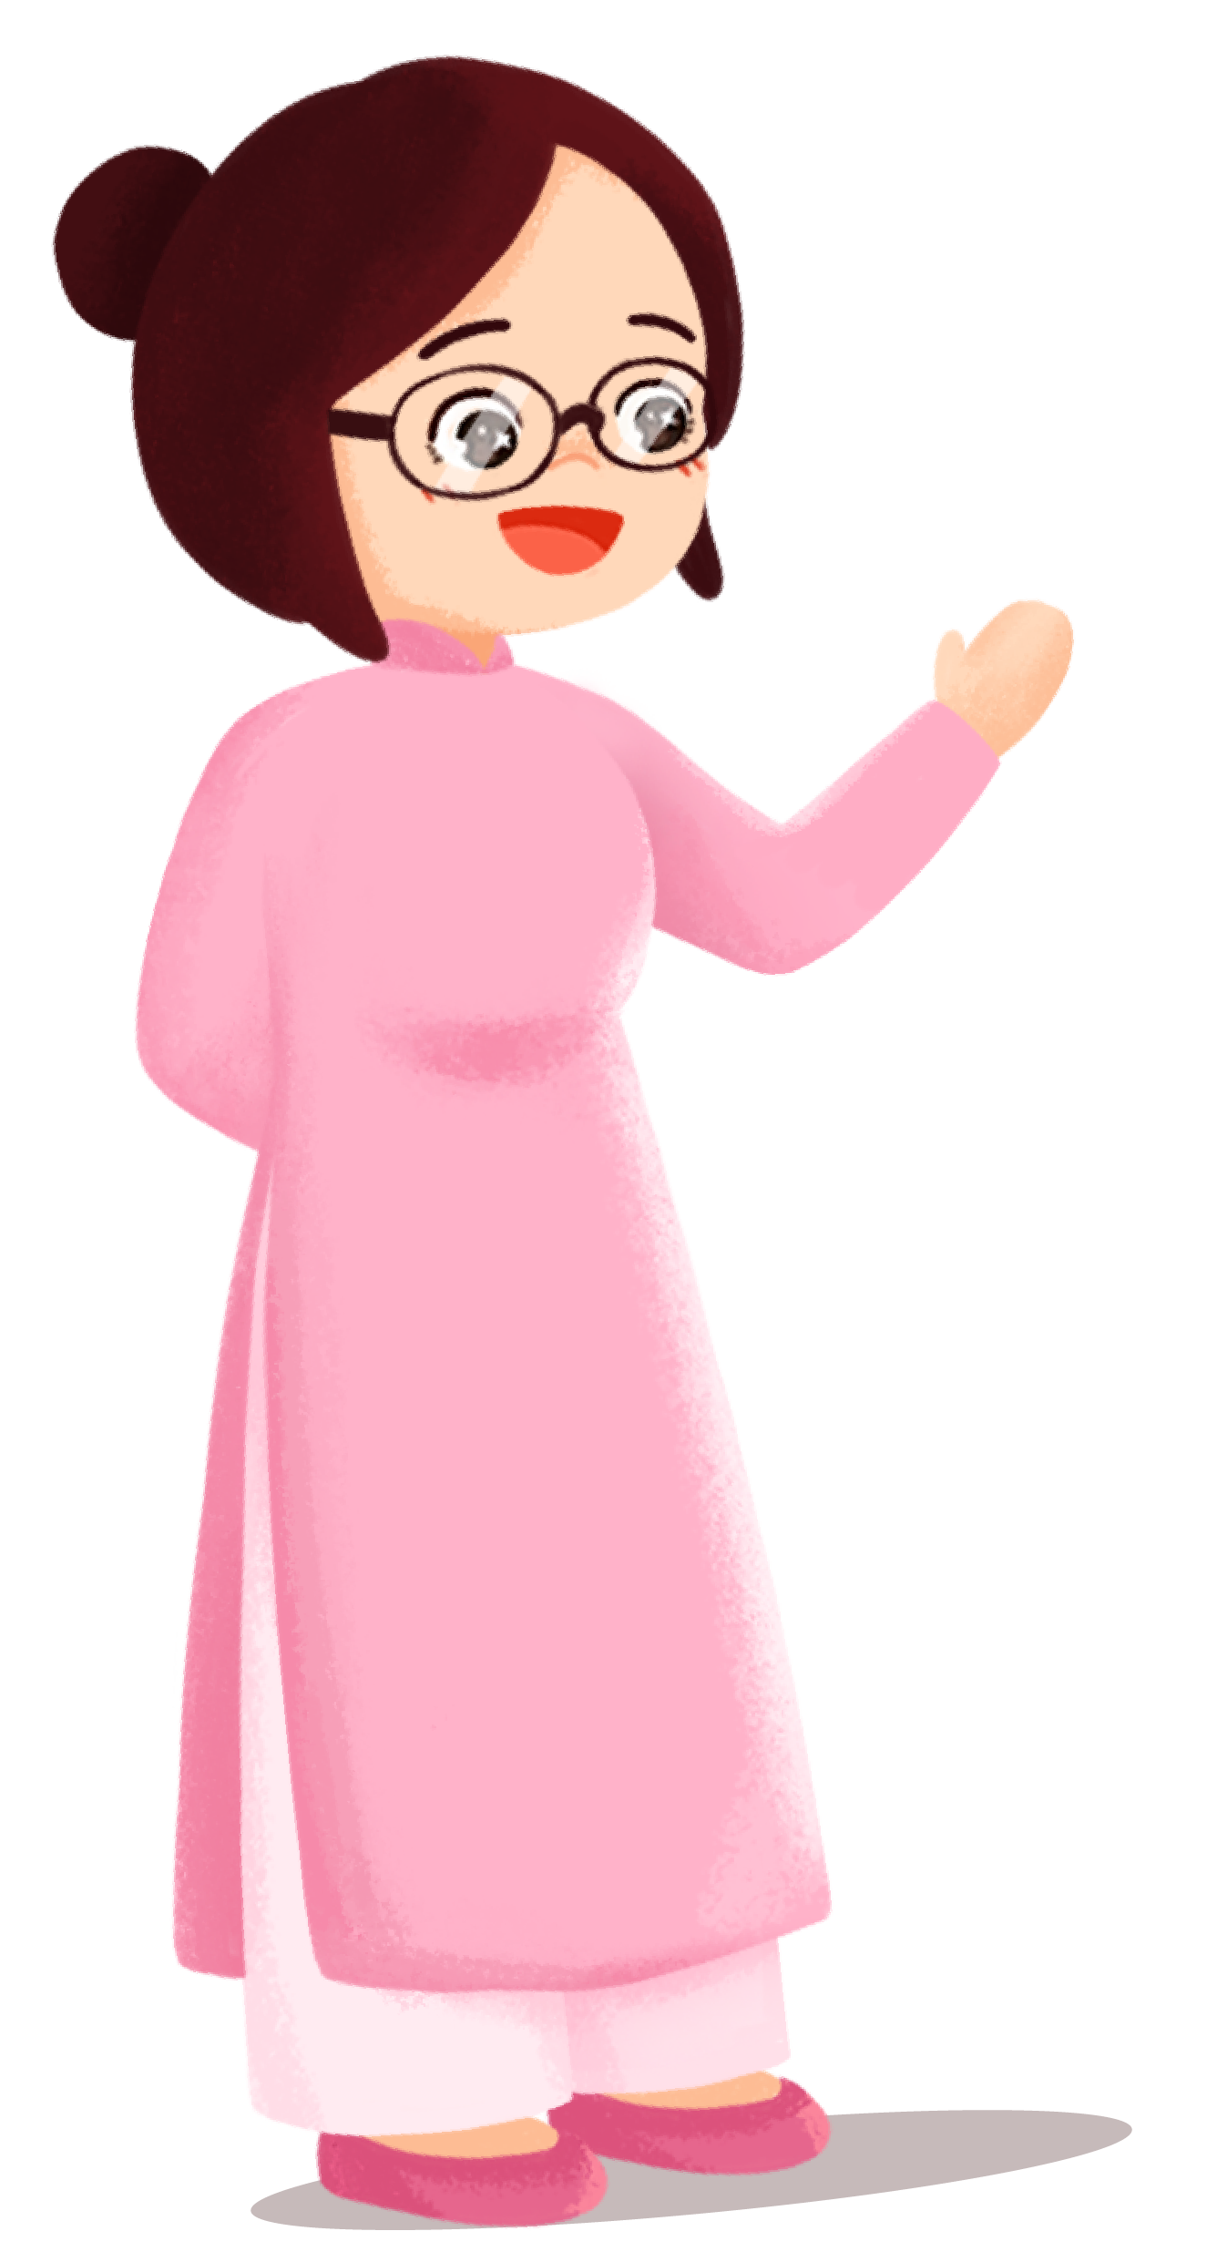
Có hai cách giặt quần áo
CHUẨN BỊ

Slide 9
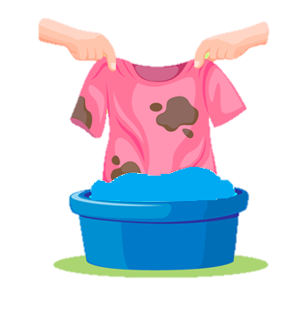
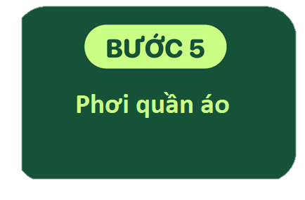
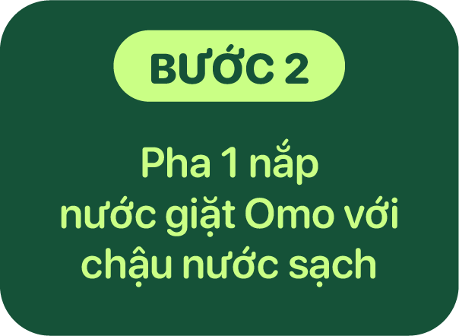
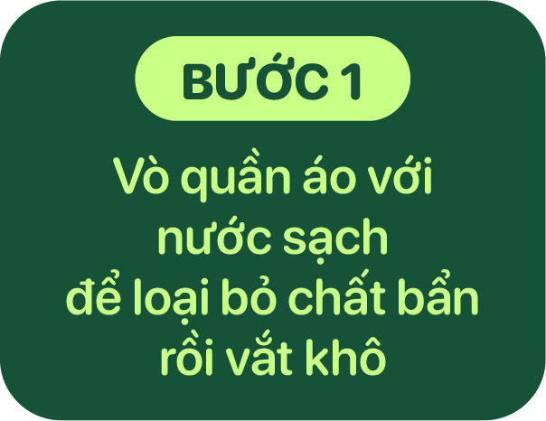
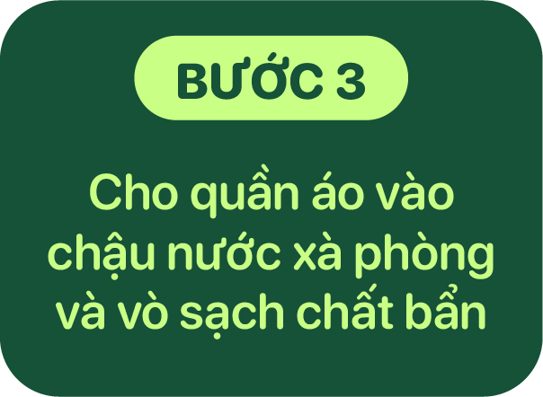
TIẾN HÀNH

Slide 10
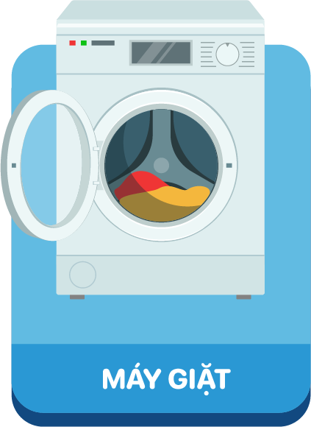
CHUẨN BỊ

Slide 11
TIẾN HÀNH

Slide 12
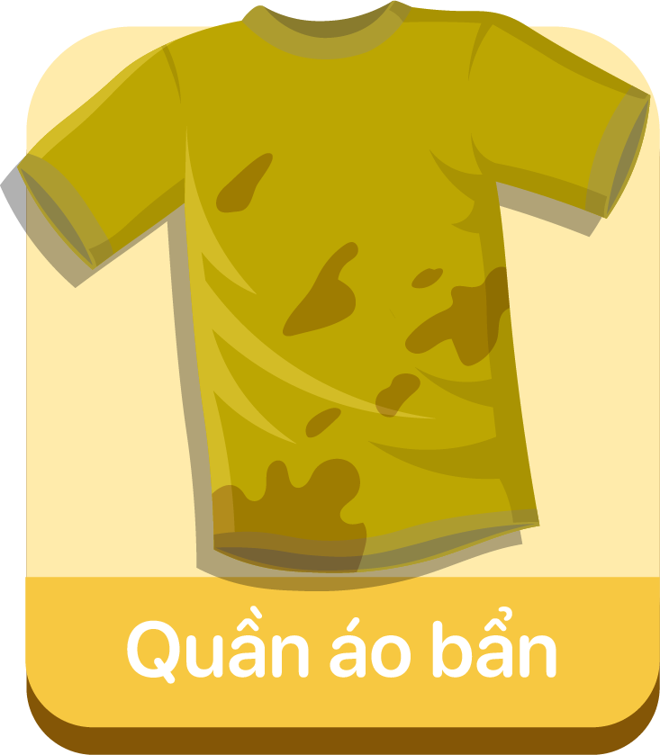
Chúng mình cùng giặt quần áo bằng tay nhé!

Slide 14
